Slide 1

Công nghệ phần mềm
Đề tài: Giới thiệu về Node.js
SVTH: Lê Quốc Nam
Đoàn Văn Lam Sơn
Trần Minh Đức
Nguyễn Hoàng Ân
Đặng Đình Trí

Slide 2
Mục lục
Node.js là gì và cách cài đặt
Node.js Syntax
Basic Web Server using the HTTP module
Web Server using the Express module
Connect MySQL with Node.js
Deploy on Heroku và Demo

Slide 3
Node.js là gì?
Node.js là một platform, được xây dựng dựa trên trình biên dịch Google’s Chrome V8 Javascript, được viết chính bằng Javascript.
NodeJS là sử dụng các mô hình lập trình như hướng sự kiện (event-driven), không chặn I/O (Non-blocking I/O)
Node.js hướng đến việc tạo nên những realtime websites thông qua cơ chế websocket.
Node.js' package ecosystem: npm

Slide 4
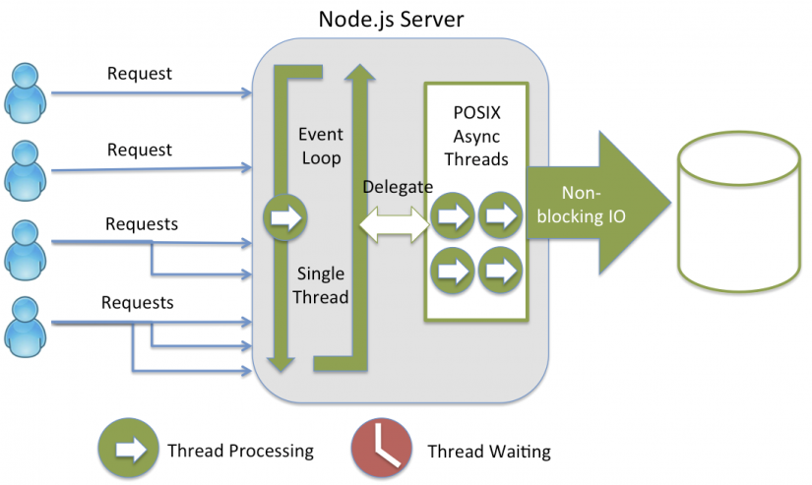
Node.js là gì?

Slide 5
Ưu điểm
Tốc độ thực thi và khả năng mở rộng.
Node.js có thể xử lý hàng ngàn kết nối đồng thời
Javascript bây giờ đã xuất hiện trên cả phía server-side, cùng với sức mạnh của nó ở phía client-side
Dễ dàng cài đặt và chạy cục bộ trên máy tính Windows/Mac/Linux

Slide 6
Nhược điểm
Triển khai Node.js trên host không phải là điều dễ dàng nếu như không có VPS hay Dedicate Server.
Vẫn đang trong giai đoạn phát triển nên sẽ có những thay đổi.

Slide 7
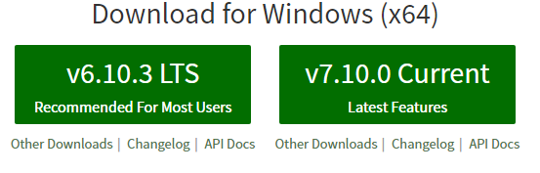
Cách cài đặt
Truy cập vào trang https://nodejs.org và chọn phiên bản cần thiết.

Slide 8
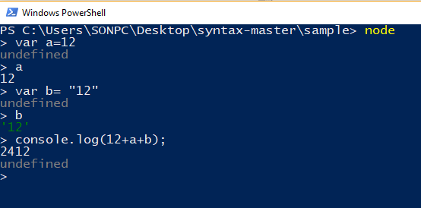
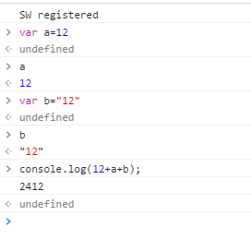
2.Node.js Syntax

Slide 9
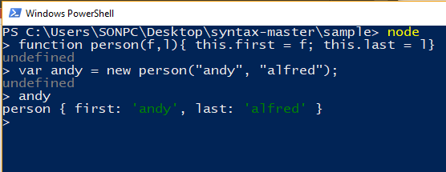
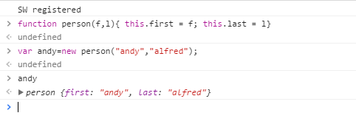
2.Node.js Syntax

Slide 10
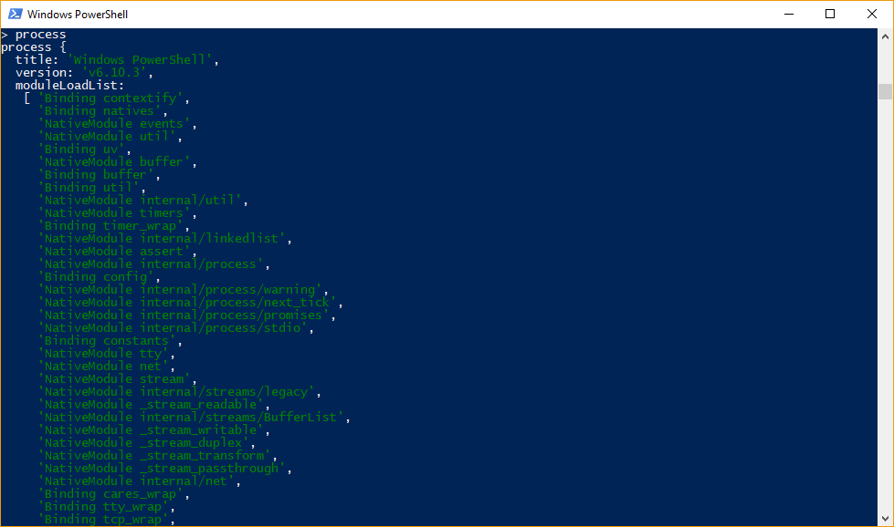
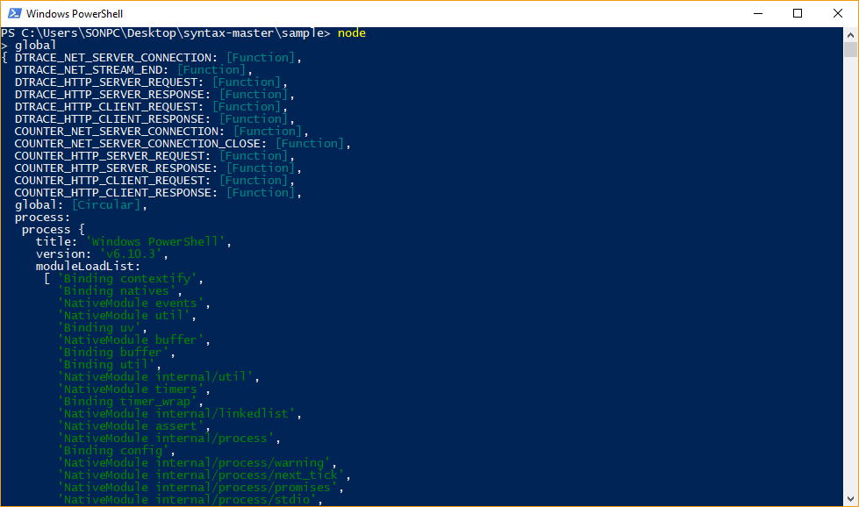
2.Node.js Syntax

Slide 11
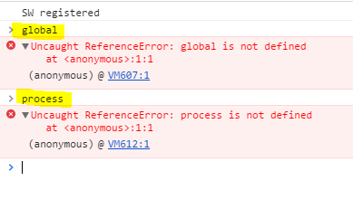
2.Node.js Syntax
Đối tượng ‘global’ và ‘process’ hoạt động trong môi trường Node nhưng không hoạt động trong Chrome browser.

Slide 12

3.Basic Web Server using http module
Giao thức Http là gì?
Giao thức Client/Server trong World Wide Web.
Truyền tải nội dung trang Web từ Web Server đến trình duyệt Web ở Client.
Cơ chế hoạt động Request-Response

Slide 13
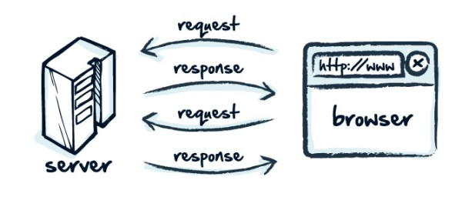
3.Basic Web Server using http module
Http module trong Node.js
Module tích hợp sẵn của Node.js
Khởi tạo cổng kết nối http server (callback function)

Slide 14
3.Basic Web Server using http module
Các câu lệnh hay dùng
writeHead():Thiết lập kiểu dữ liệu server muốn trả về
write(): nội dung server trả về trình duyệt (văn bản hoặc code html)
url : chứa paramter trong url tại client gửi lên server

Slide 15
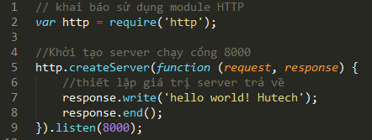
3.Basic Web Server using http module
Tạo file index.js:

Slide 16
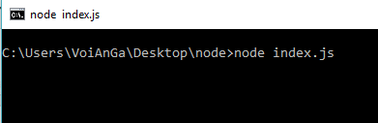
3.Basic Web Server using http module
Chạy demo:
$ node index.js

Slide 17
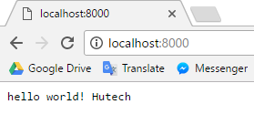
3.Basic Web Server using http module
Kết quả:

Slide 18
4. Web Server using Express module
Express là một framework dùng để xây dựng các ứng dụng web, cung cấp một lượng lớn của tính năng mạnh mẽ để phát triển các ứng dụng web và mobile.
Nó rất dễ dàng để phát triển các ứng dụng nhanh dựa trên Node.js cho các ứng dụng Web.

Slide 19
4. Web Server using Express module
Các tính năng cơ bản:
Tạo các lớp trung gian để trả về các HTTP request.
Định nghĩ bảng routing.
Trả về các trang HTML dựa vào tham số.

Slide 20
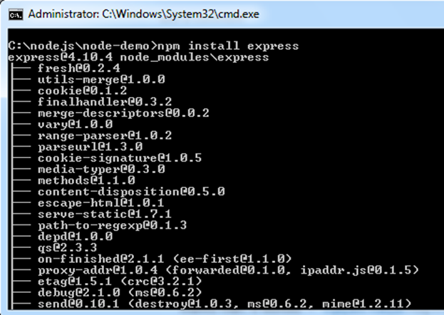
4. Web Server using Express module
Cài đặt module Express
$ npm install express

Slide 21
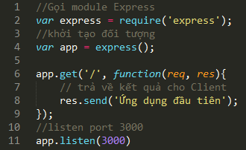
4. Web Server using Express module
Tạo file test.js:

Slide 22
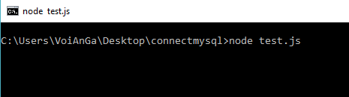
4. Web Server using Express module
Chạy demo:
$ node test.js

Slide 23
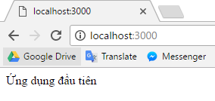
4. Web Server using Express module
Kết quả:

Slide 24
4. Web Server using Express module
Các hàm cơ bản trong Express
Hàm set()
Hàm get()
Hàm enable()
Hàm disable()
Hàm disabled()

Slide 25
4. Web Server using Express module
Phần mềm chat bằng Express module
Khởi tạo ứng dụng:
Tạo file package.json để mô tả cũng như khai báo các cấu hình của project và socket.io.
npm init
npm install --save socket.io
Thực thi câu lệnh sau trong terminal để cài đặt các thư viện cần thiết:
npm install

Slide 26
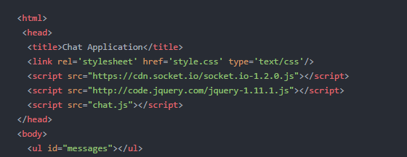
4. Web Server using Express module
Tạo file index.html để hiển thị giao diện chat cho người dùng.

Slide 27
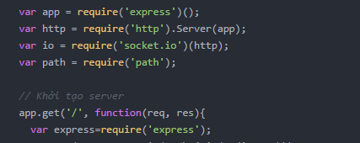
4. Web Server using Express module
Tạo file app.js để cài đặt server của ứng dụng

Slide 28
4. Web Server using Express module
- Trong file app.js có ý nghĩa nhưsau:
- Khai báo các module cần sử dụng
- Khởi tạo server
- Đăng ký các sự kiện lắng nghe kết nối
- Lắng nghe kết nối đến từ client thông qua cổng 3000

Slide 29
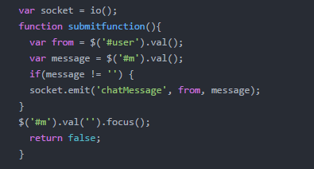
4. Web Server using Express module
chat.js để sử dụng ở phía client.

Slide 30

4. Web Server using Express module
node app.js

Slide 31
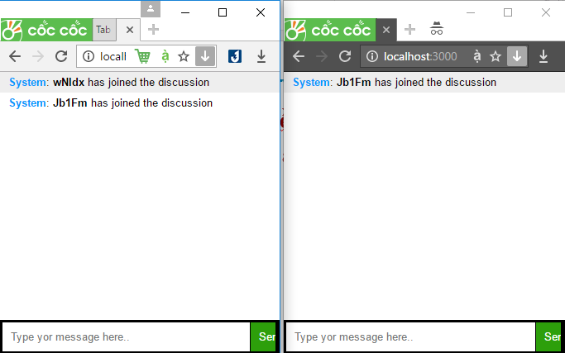
4. Web Server using Express module
Kết quả

Slide 32
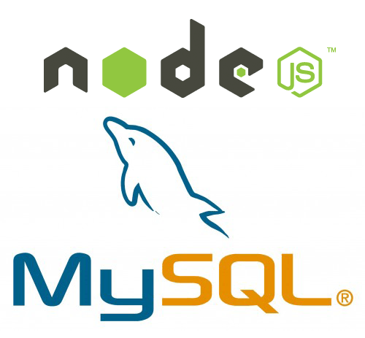
5. Connect MySQL with Node.js
Cấu trúc:
---node_modules -----+ mysql -----+ express ---index.js ---package.json

Slide 33
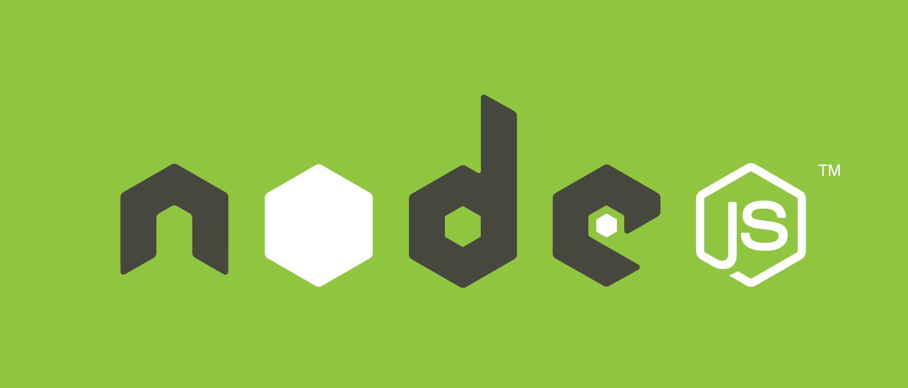
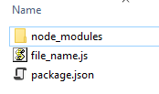

5. Connect MySQL with Node.js
Chạy lệnh:
$ npm install mysql

Slide 34
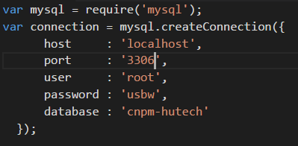
5. Connect MySQL with Node.js
Tạo file index.js
Khai báo mysql:

Slide 35
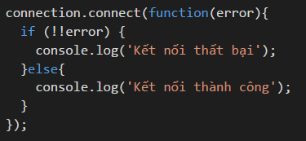
5. Connect MySQL with Node.js
Kiểm tra kết nối:

Slide 36
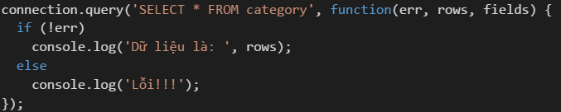
5. Connect MySQL with Node.js
Chạy query và xuất dữ liệu:

Slide 37

5. Connect MySQL with Node.js
Đóng kết nối

Slide 38
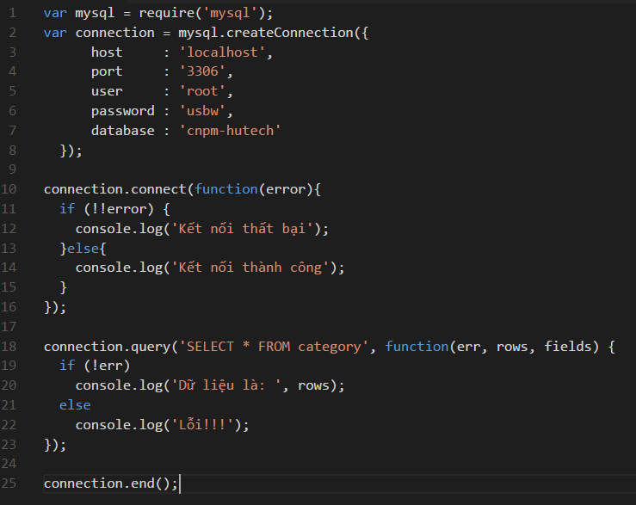
5. Connect MySQL with Node.js

Slide 39
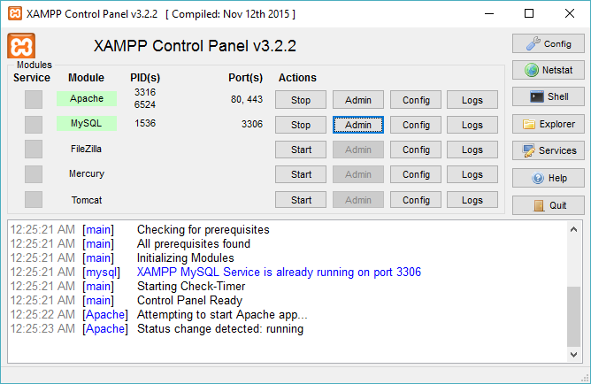
5. Connect MySQL with Node.js
Chạy Mysql trên XAMPP:

Slide 40
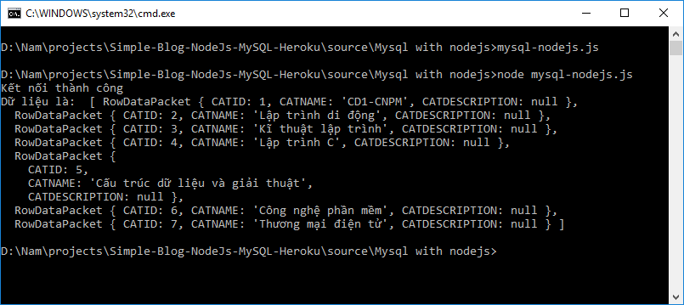
5. Connect MySQL with Node.js
Kết quả:

Slide 41
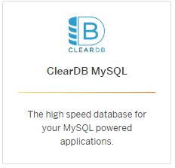
6. Deploy ứng dụng lên Heroku
Chọn add-on ClearDB MySQL làm quản trị CSDL, dùng một phần mềm quản trị có sở dữ liệu như Navicat để kết nối đến cơ sở dữ liệu

Slide 42
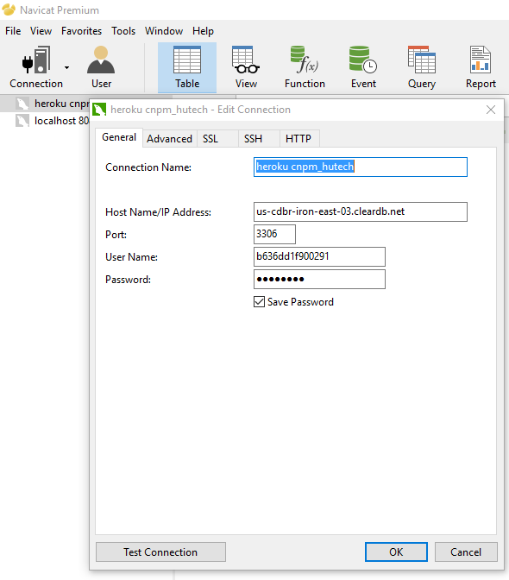
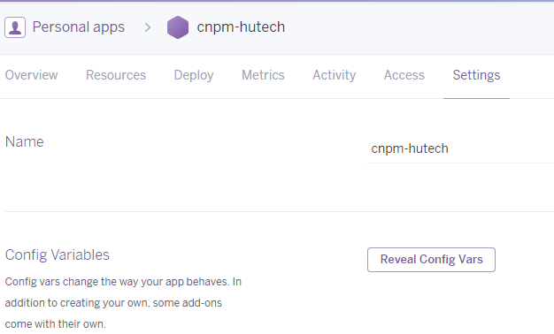
6. Deploy ứng dụng lên Heroku
Có thể sử dụng Navicat để quản trị cơ sở dữ liệu. Các thông số thiết lập được lấy từ Heroku dashboard

Slide 43

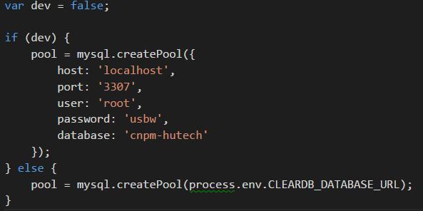
6. Deploy ứng dụng lên Heroku
Kết nối ClearDB MySQL trong Project Nodejs
hoặc như sau cho môi trường dev

Slide 44
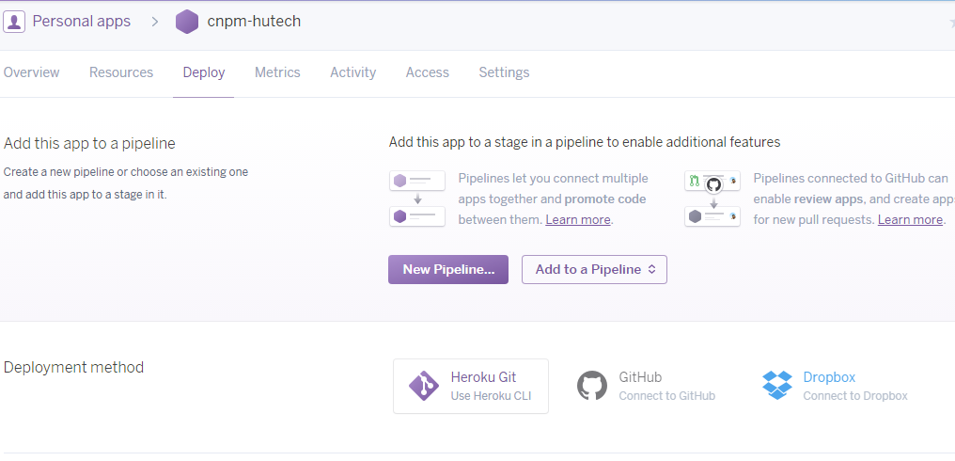
6. Deploy ứng dụng lên Heroku
Có thể dùng github, heroku git hoặc Dropbox để tiến hành deploy lên server Heroku

Slide 45

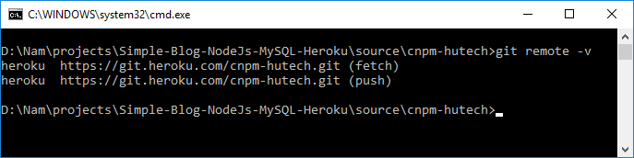
6. Deploy ứng dụng lên Heroku
Dùng Heroku CLI để thêm git repository vào project đã tạo.
Sau đó dùng lệnh git remote -v để kiểm tra

Slide 46
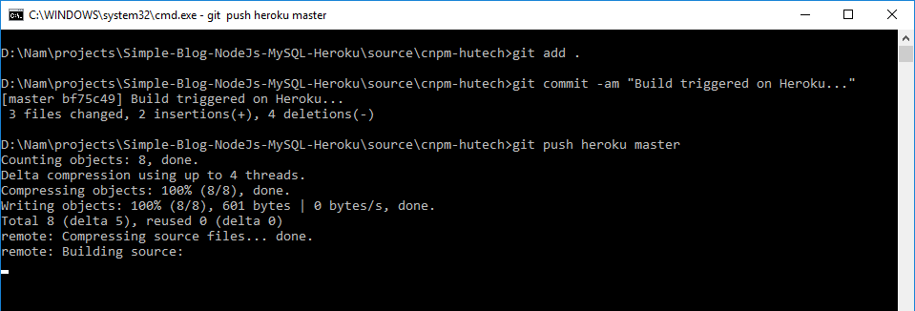
6. Deploy ứng dụng lên Heroku
Dùng git để tiến hành deploy lên server Heroku

Slide 47
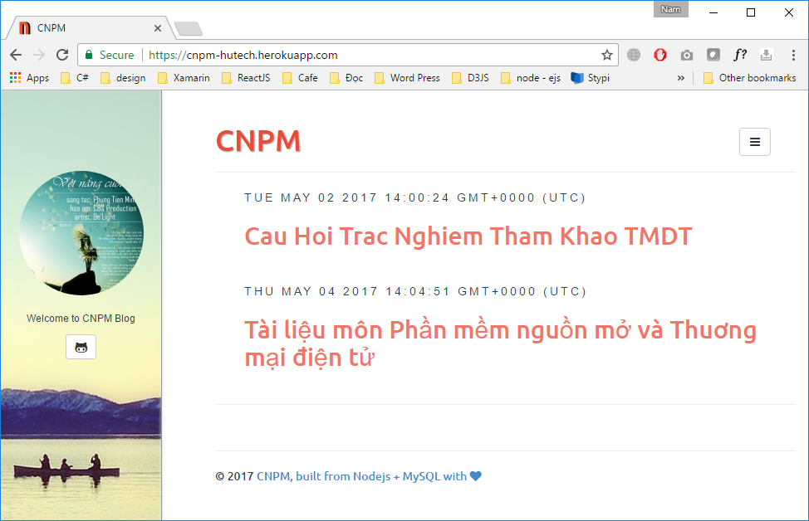
Kết quả

Slide 48

Q & A

Slide 49
Tài liệu tham khảo
https://heroku.com
https://nodejs.org
https://cleardb.com
http://thayphet.net
https://viblo.asia/nguyen.the.linh/posts/DZrGNQjMvVB
https://techmaster.vn/posts/34075/tai-sao-ban-nen-hoc-nodejs

Slide 50
Cảm ơn thầy và các bạn đã lắng nghe.

